Slide 1

NÁZEV: VY_32_INOVACE_Př_07_Obilniny
NÁZEV ŠKOLY: Základní škola Konstantinovy Lázně, okres Tachov, příspěvková organizace
AUTOR: Mgr. Hana Vrtělková
TEMA: Obilniny
ČÍSLO PROJEKTU: CZ.1.07/1.4.00/21.2004

Slide 2
Anotace:
Prezentace učiva: obilniny - stavba těla, druhy obilnin, příbuzné rostliny.
Pro procvičení osvojeného učiva žáci popisují tělo rostliny, přiřazují správné názvy k osvojeným obilninám.
Žáci jsou vedeni k aktivní práci při osvojování a procvičování
daného tématu.
Klíčová slova: kořen, stonek, kolénko, list, klas, obilka, strniště, sláma, seno, trávy
DUM je určen pro 4. ročník ZŠ, je vhodný pro výklad učiva a pro procvičování.
Pomůcky: atlasy rostlin pro doplňující činnost
Při práci mohou žáci pomocí hypertextových odkazů v nadpisech otevřít stranu
se správným řešením, která je v závěru prezentace. V jednotlivých obrazech je opět odkaz pro návrat zpět.
Autorem materiálu a všech jeho částí, není-li uvedeno jinak, je Hana Vrtělková.

Slide 3
obilky
Doplň text
obilky(zrní)
Obilniny jsou ……………………….rostliny, pěstují se na ………………… .
Období sklizně nazýváme …………………. . Kombajny posečou
………………………..… ………………………se z klasů uvolní mlácením,
………………………………se využívá jako ...………………………
pro hospodářská zvířata ve stájích a chlévech.
………………………….. se melou na rozmanité druhy mouky.
……………………………….se zaorá.
stébla s klasy
žně
sláma(zbytky stébel)
strniště
poli
podestýlka
kulturní

Slide 4

Pojmenuj stavbu těla obilniny, popiš jednotlivé části rostliny
Stavba těla:
listy
klas
s obilkami
kořeny
stéblo
s kolénky
lodyha
stvol
stéblo

Slide 5
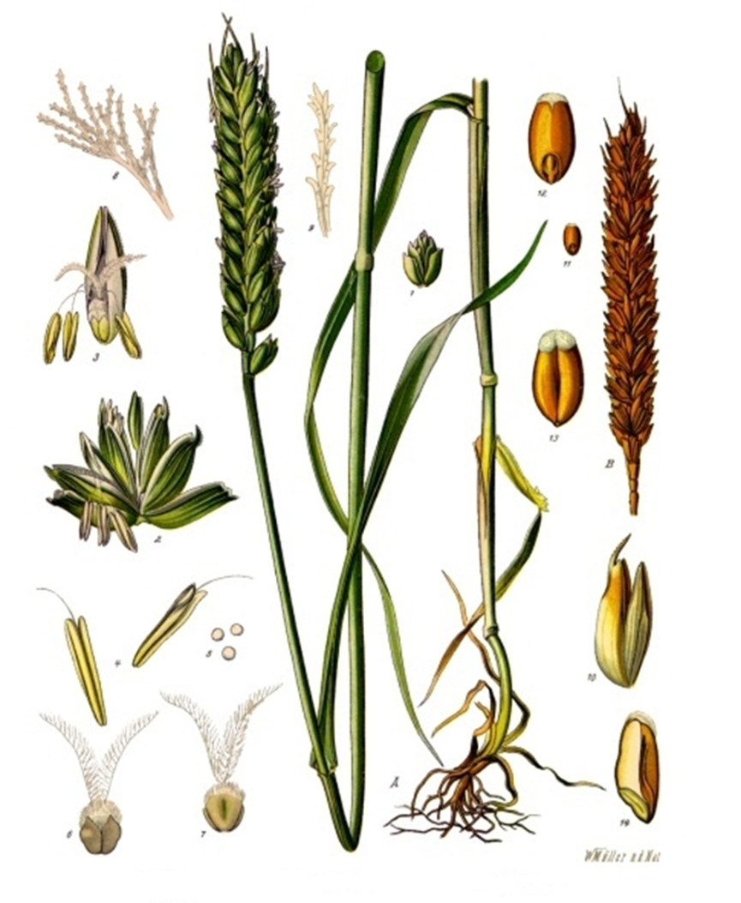
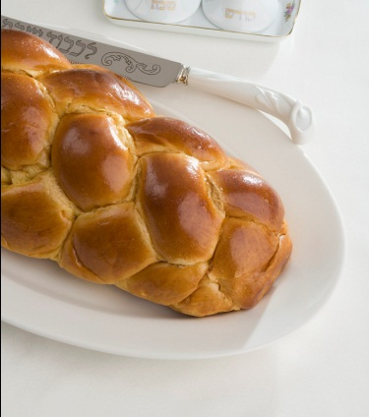
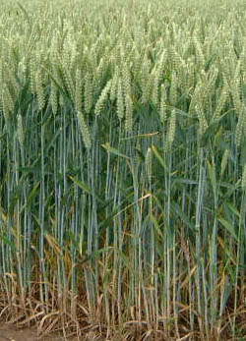
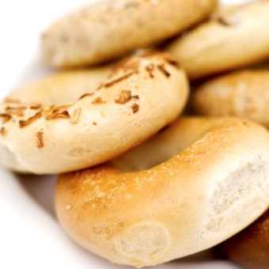
Pšenice
Pšenice poskytuje zrno, které se používá
jako potravina, krmivo a surovina.
Jsou základní potravinářskou surovinou
pro výrobu pečiva, těstovin…

Slide 6
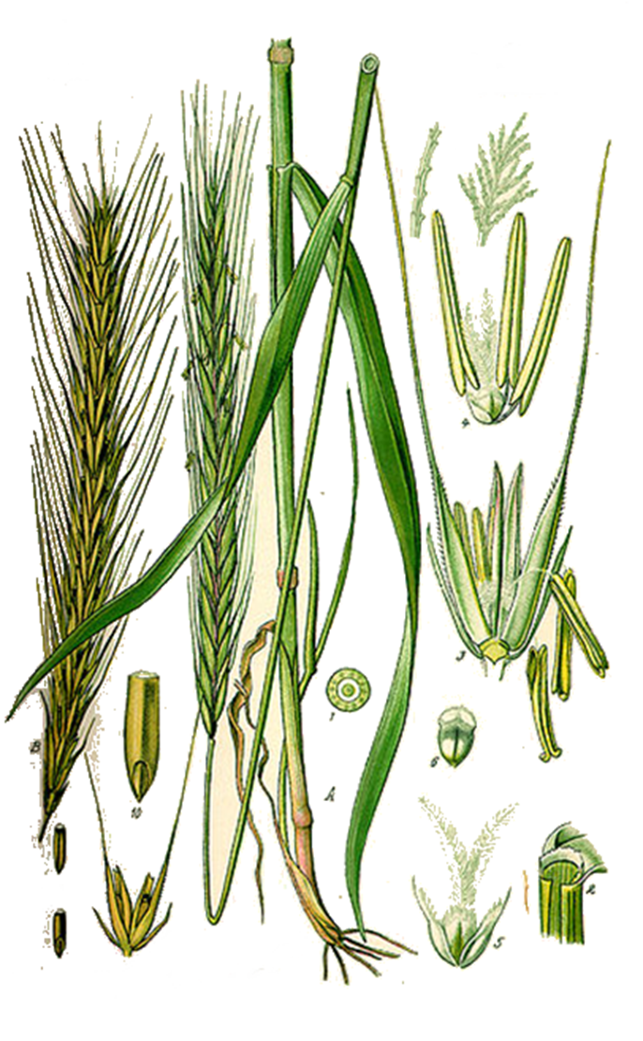
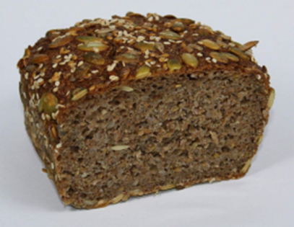
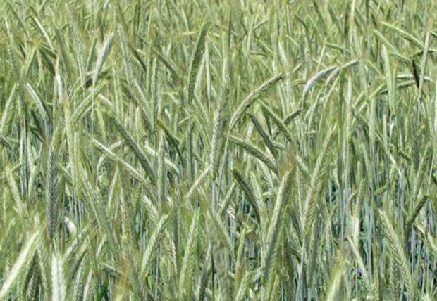
Žito
Ze zrna, získaného ze žita, se vyrábí potraviny
pro lidi a krmiva pro zvířata. Používá se
na chlebovou mouku, jako náhražka kávy (melta),
k výrobě perníků či se z něho vyrábí alkohol (gin).
Obsahuje lepek.

Slide 7
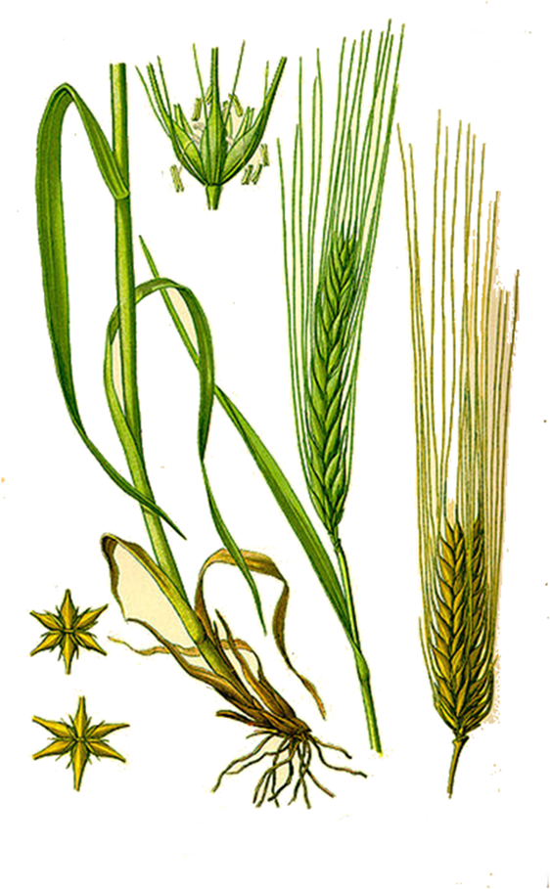
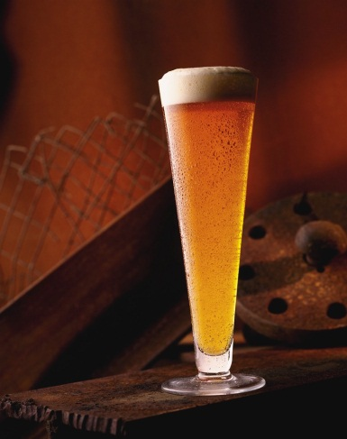
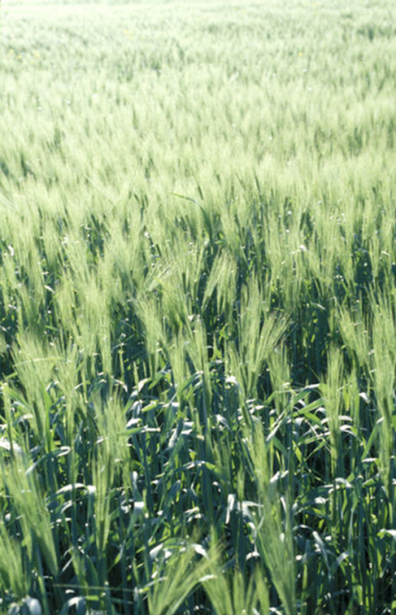
Ječmen
Většina vypěstovaného ječmene se používá
ke krmným účelům. Nejkvalitnější zrno slouží
k výrobě sladu

Slide 8
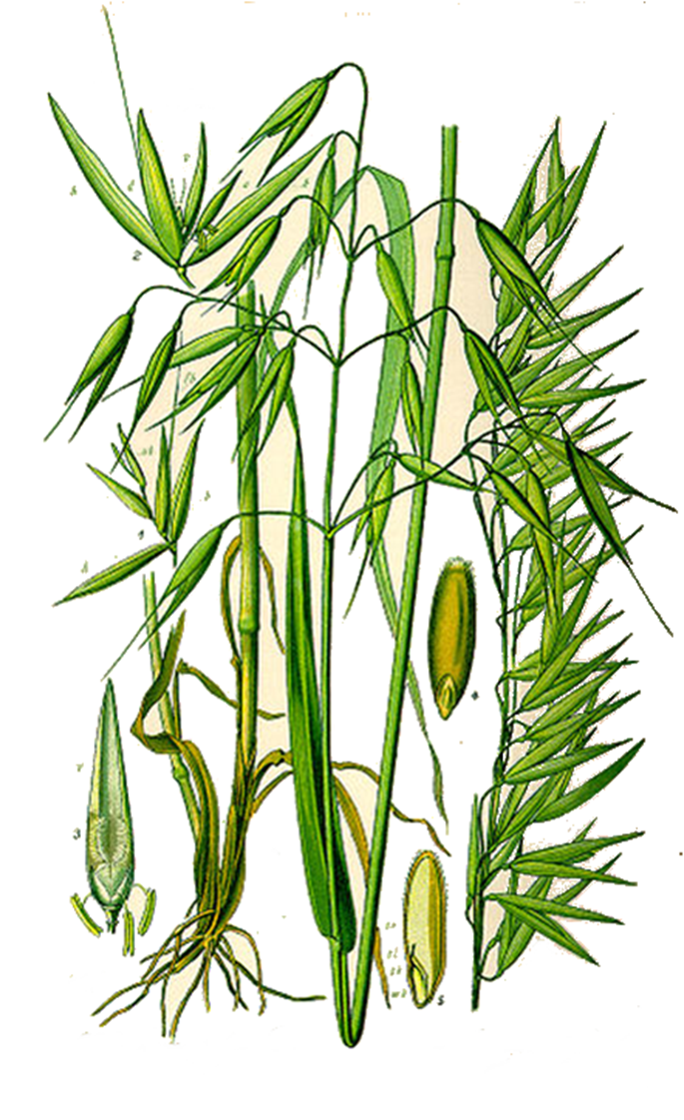
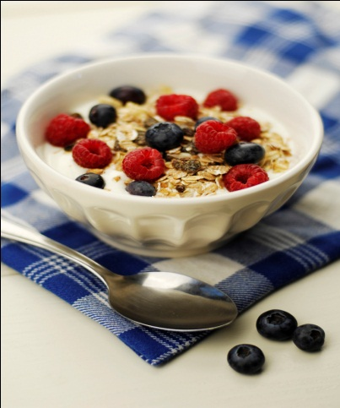
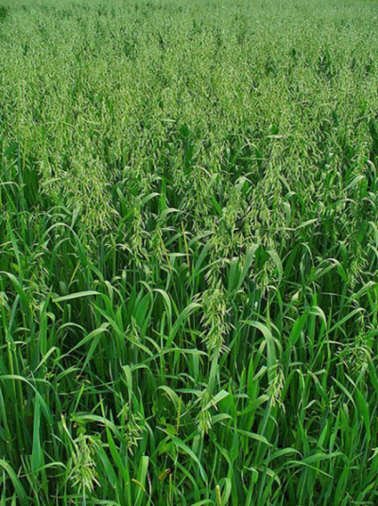
Oves
Oves se pěstuje pro zrno sloužící k výrobě
ovesných vloček, krupice nebo na mouku.
Zrno je hodnotným krmivem pro koně.

Slide 9
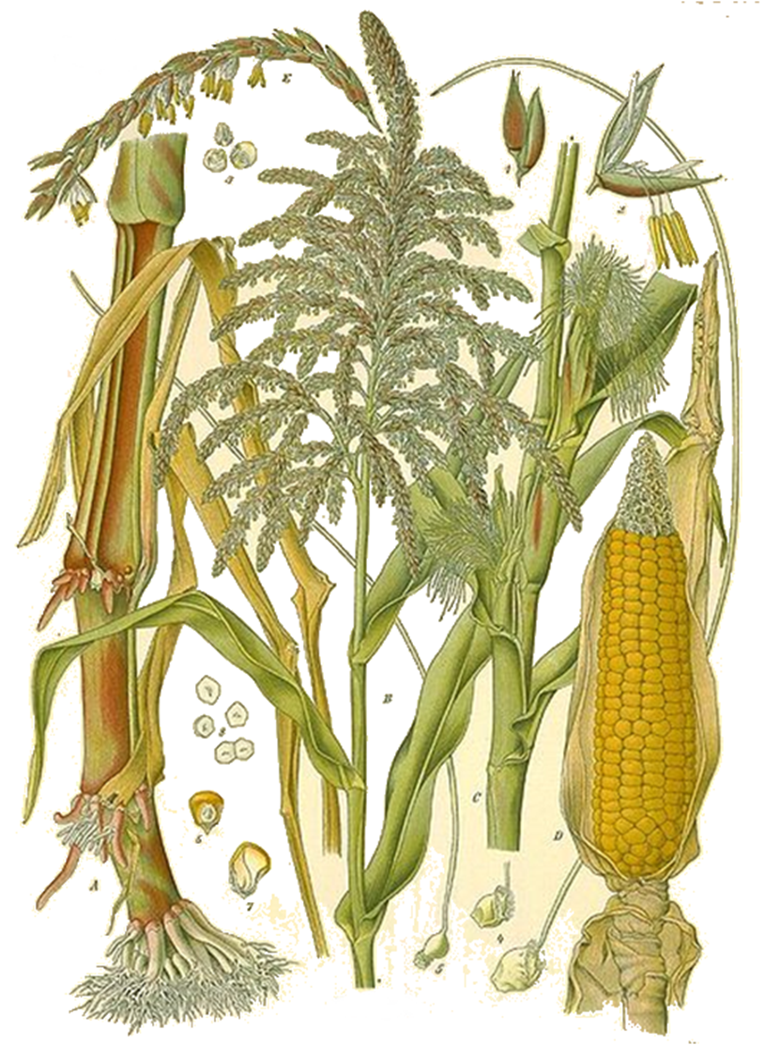
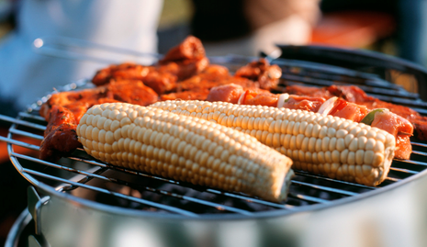
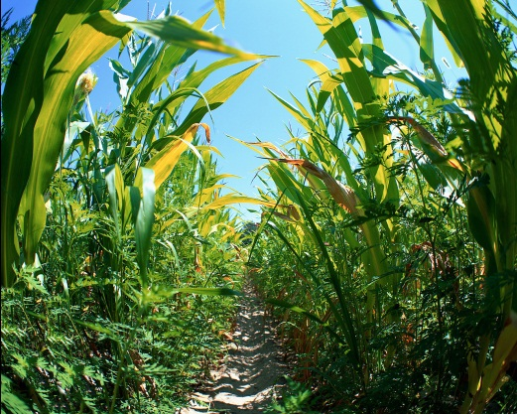
Kukuřice
Kukuřice se pěstuje především
jako krmivo, roste význam kukuřice
jako zeleniny.

Slide 10
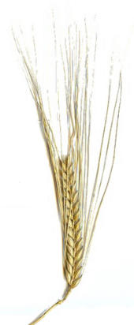


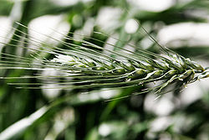
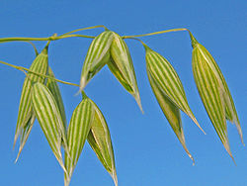
Vytvoř trojice – název – obrázek - využití
PŠENICE
OVES
ŽITO
KUKUŘICE
JEČMEN
Používá se
ke krmným
účelům. Nejkvalitnější
zrno k výrobě sladu.
Používá se
na chlebovou mouku,
jako náhražka kávy (melta),obsahuje lepek.
Pěstuje se pro
zrno sloužící
např. k výrobě
ovesných vloček.
Je hodnotným
krmivem pro koně.
Používá se
jako potravina, krmivo a surovina pro výrobu pečiva.
Pěstuje se především
jako krmivo

Slide 11
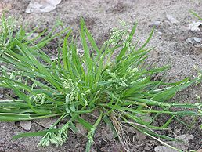
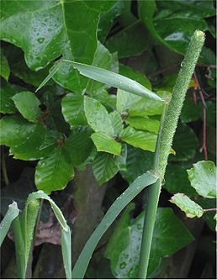
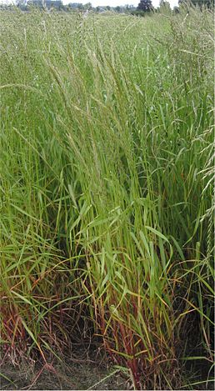
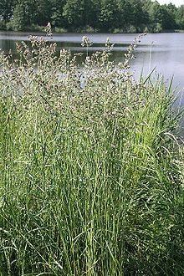
Příbuzné rostliny k obilninám jsou trávy. Jejich těla jsou podobná. Trávy slouží k výživě hospodářských zvířat. První senoseč probíhá v červnu.
Lipnice obecná
Bojínek luční
Srha laločnatá
Jílek vytrvalý

Slide 12
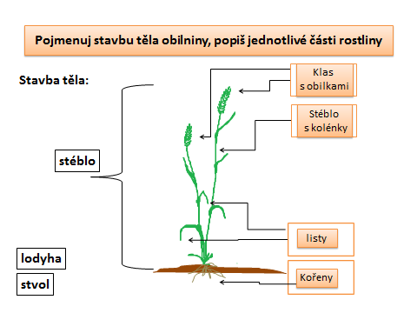
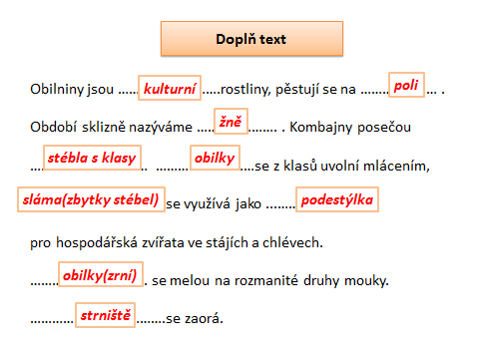
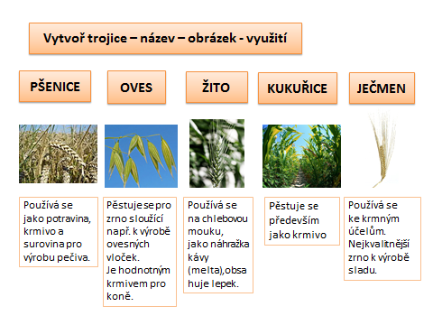
Str. 3
Str. 4
Str. 10

Slide 13
Citace:
www.office.microsoft.com
http://cs.wikipedia.org/wiki/P%C5%A1enice
http://cs.wikipedia.org/wiki/%C5%BDito
http://cs.wikipedia.org/wiki/Je%C4%8Dmen
http://cs.wikipedia.org/wiki/Kuku%C5%99ice
http://cs.wikipedia.org/wiki/Oves

